Slide 1
Données de l’Agence Intermutualiste
Reconstruction mammaire de 2009 à 2013

Slide 2
Objectifs
Demande de l’INAMI : Documenter les suppléments facturés étant donné
La demande des chirurgiens plasticiens de revaloriser l’acte DIEP (K750)
Les articles de presse relatant les frais importants incombant aux patientes
Proposition de l’IMA : compléter l’analyse
Observer les facturations connexes à la reconstruction et leurs suppléments ainsi que les soins facturés hors assurance obligatoire
Examiner les pratiques pour alimenter un dossier centralisation de l’expertise
Examiner les délais entre résection et reconstruction

Slide 3
Contexte
Résections : progression des cas facturés (par sein)*
      Risque génétique identifié => résections complètes sans tumeur maligne démontrée ont augmenté
  de 20% entre 2012 et 2013 (736 cas comptabilisés en 2013)
      Augmentation des résections complètes pour tumeur maligne
      de 1,9% entre 2012 et 2013 (8986 cas comptabilisés en 2013)
      Et aussi des résections partielles avec cancer
  de 2,5% entre 2012 et 2013 (13802 cas comptabilisés en 2013)
Reconstructions :
      Une minorité de femmes se font reconstruire le sein après une résection complète 2447 reconstructions (1 ou 2 seins) réalisées en 2013
      La progression est de
    4,5 % entre 2012 et 2013
* Source : modèle N INAMI

Slide 4
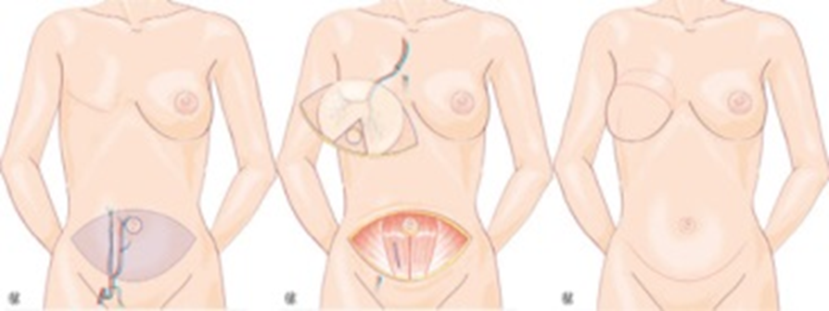
Reconstruction de type DIEP
  Le DIEP est un lambeau cutanéo-graisseux libre de l’abdomen avec anastomose vasculaire (Deep Inferior Epigastric Perforator)
  Le principe : prélever les tissus du bas du ventre (l’excédent de peau et de graisse situé entre l’ombilic et le pubis) avec une artère et une veine. Cette technique fait appel à la microchirurgie.
  Cette intervention prend au moins 5-6 h pour 1 sein et nécessite idéalement 2 équipes spécialisées (une sur le site donneur et une sur le site receveur)
  En théorie, cette reconstruction est indiquée pour des résections complètes pour tumeur maligne ou préventives (en cas de risque génétique)

Slide 5
Matériel & méthodes
Données de tous les organismes assureurs
Données exhaustives pour la Belgique
Toutes les reconstructions mammaires, de 2009 à 2013
  Les suppléments d’honoraire, d’autres codes de chirurgie plastique, l'anesthésie, qui sont prestés le même jour et pour le même patient
  Chirurgies « mastectomies » et autres résections, prestées entre 2006 et 2013 (ou le jour même) => analyse des délais (en annexe)
On présente les données en fonction de l’intervention ayant la cotation K la plus élevée, si plusieurs reconstructions de nature différente sont réalisées le même jour

Slide 6
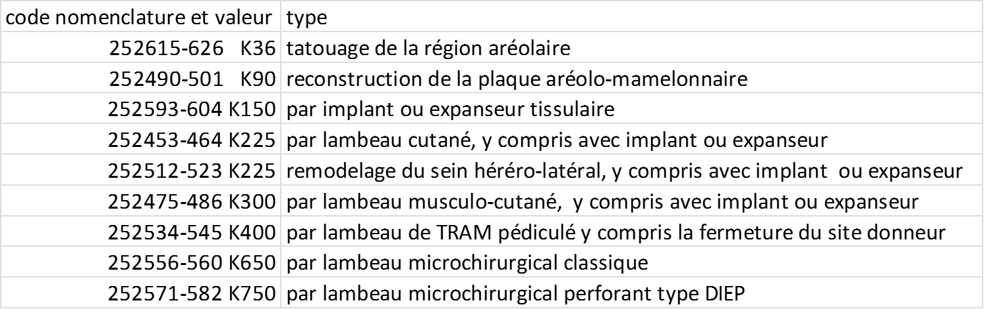
Matériel & méthodes
Prestations étudiées : reconstruction mammaire après traitement mutilant
Dans cette note, les interventions K36 et K90 ne sont pas étudiées spécifiquement.
Elles sont néanmoins prises en compte lorsque qu’elles sont associées à une autre reconstruction mammaire.

Slide 7
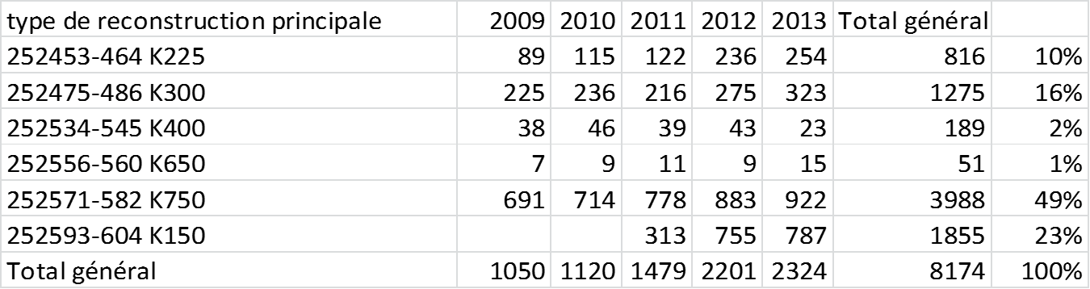
Observations
Nombre de femmes par type de reconstruction principale et par année
Progression :
  du nombre global de femmes bénéficiant d’une reconstruction
  des reconstructions de type K750, qui devient la reconstruction n°1 depuis 2012, se substituant aux implants
Peu d’intervenants sur 2 seins simultanément : 10%
* Une prestation K150 de reconstruction par implant, supprimée en août 2011, comportait d'autres situations que les reconstructions après résection pour traitement mutilant → hiatus pour la ligne 252593-604
N

Slide 8
Suppléments d’honoraires : règles
À partir du 01/01/2013, les médecins hospitaliers ne peuvent plus facturer des suppléments d'honoraires dans les chambres à 2 lits et communes
Jusqu'au 1/01/2013:
Type de chambre | Médecin conventionné ou partiellement conventionné | Médecin non conventionné
Commune ou à 2 lits | PAS de supplément | Suppléments possibles SAUF pour les bénéficiaires : • BIM (y compris OMNIO) • du forfait annuel malades chroniques (ce qui ne comprend pas les bénéficiaires des forfaits pansements actifs, analgésiques et syndrome de Sjögren) • de l'intervention pour du matériel d'incontinence • de l'intervention soins palliatifs ou séjournant dans un service de soins palliatifs • d'allocations familiales majorées

Slide 9
Suppléments d’honoraires
Aucun supplément dans les cas suivants :
  admission aux soins intensifs ou aux urgences, indépendamment de la volonté du patient (et ce, pour la durée de son séjour dans ce service)
  enfant accompagné d'un parent pendant son séjour à l'hôpital
  raison de santé du patient
  conditions techniques de l'examen nécessitent le séjour en chambre individuelle
  nécessités du service ou manque de place en chambre commune ou à deux lits
  même en chambre individuelle
  Dans les pages suivantes, on présente ce qui est tarifé le jour de la reconstruction. Cela ne reflète donc pas le coût de l’hospitalisation mais plutôt celui de l’intervention.
  Dès lors, on observe :
  Aucun supplément d’honoraires facturés pour 51% des interventions K750
  Des montants > 500 euros pour des interventions non remboursables, sont facturés pour 46% des interventions K750

Slide 10
Dans les chambres avec supplément
2433 interventions K750
  Les suppléments sur l'acte de plastie ne sont qu'une fraction des suppléments d’honoraires attestés
    Dans le cas de K750 :
      5,555 millions de suppléments d’honoraires des médecins (K750)
      Au total 9,866 millions de suppléments sur les actes médicaux relatifs à la chirurgie et facturés le même jour que la reconstruction K750
      Plus des soins non remboursables pour 2,259 millions
  Les suppléments sur l'acte de plastie représentent moins de la moitié des suppléments d'honoraire des médecins, demandés le jour de l’intervention (46% pour K750)
  Les suppléments représentent globalement 145% des honoraires des médecins facturés à l’assurance obligatoire dans le cas du K750 ; davantage encore pour les chirurgies moins coûteuses pour l’assurance obligatoire (AO)
  Les montants facturés au patient le jour de la chirurgie s’élèvent à
    12 millions
    contre 6,797 millions facturés à l’AO

Slide 11
Suppléments d’honoraire
Total des montants facturés pour les interventions réalisées de 2009 à 2013 dans les chambres AVEC SUPPLÉMENTS
*Les suppléments de chambre ne sont pas comptabilisés dans cette analyse

Slide 12
Dans les chambres SANS supplément 1595 interventions K750
  Pas de suppléments mais des soins non remboursables : 2,706 millions
  À savoir 60% des honoraires facturés à l’Assurance Obligatoire
  Ces soins non remboursables sont les plus importants pour K750
  Dans les chambres sans supplément d’honoraires, on atteste en moyenne 1,8 fois le montant de soins non remboursables que dans une chambre avec supplément (pour K750)
  Dans les reconstructions avec implant, ils ne représentent que 12 à 29% des honoraires facturés à l’AO
  ⇒ Les personnes en chambre sans supplément sont donc davantage confrontées à ces soins non remboursables
  Que recouvrent ces thérapies non remboursables par l’assurance obligatoire ? De quelle intervention s’agit-il ? Purement esthétique ou non décrite dans la nomenclature?
  Pourquoi les montants facturés sont-ils plus élevés ou plus fréquents dans les chambres sans supplément (1697 euros en moyenne par intervention versus 928 euros dans les chambres avec supplément) ?

Slide 13
Dans les chambres sans supplément : toutes chirurgies
Total des montants facturés pour les interventions réalisées de 2009 à 2013 dans les chambres SANS SUPPLÉMENT sur la reconstruction

Slide 14
Observations Macro
  Pour la chirurgie K750, des montants importants sont facturés en soins thérapeutiques non remboursables, le même jour que l’intervention de reconstruction mammaire
  Dans une chambre sans supplément, les montants non remboursables représentent 60% des honoraires facturés à l’AO
  Dans les chambres avec supplément, les montants non remboursables représentent 33% des honoraires AO
  Pour les 2 types de chambre ensemble, les montants non remboursables facturés se chiffrent à près de
  5 millions
  Tandis que les suppléments d’honoraires facturés le même jour que l’intervention totalisent près
  de 10 millions
  L’acte de reconstruction et les actes associés sont facturés à l’AO pour 11,3 millions; l’acte K750 coûte
  6,3 millions
    ⇒ Macroéconomiquement, la reconstruction coûte davantage aux patients qu’à l’AO
* AO = assurance obligatoire

Slide 15
Dans les chambres sans supplément : K750
Pour au moins 50 % des interventions K750, on facture des thérapies non remboursables :
  de 2000 euros à 3500 euros si 1 sein est reconstruit et
  de 3000 euros à 4000 si 2 seins sont reconstruits simultanément
Quelle intervention non remboursable justifie ces différences de prix, selon que l’on reconstruit 1 ou 2 seins ?

Slide 16
Dans les chambres AVEC suppléments : 1 sein reconstruit
Les suppléments connaissent une grande variabilité
Pour 50% des patients, ils s’échelonnent entre 1875 et 4450 euros sur l’acte de reconstruction
Le % des honoraires sur l’acte de reconstruction fluctue de 125% à 300% pour au moins 50% des patients hébergés en chambre avec suppléments.
Des suppléments de 0 à 435 euros sont pratiqués sur l’aide opératoire
Des suppléments de 750 à 2750 euros sont pratiqués sur l’anesthésie
Au total, les suppléments d’honoraires sur la résection éventuelle, la reconstruction et l’anesthésie s’échelonnent de 1620 à 7860 euros
Des montants non remboursables sont attestés dans au moins 25% des cas, pour un montant de 2000 euros à 3000 euros
En incluant également les thérapies non remboursables, le total à charge du patient pour l’opération d’un seul sein se chiffre, pour plus de 50% des patients, de 5175 à 12350 euros
Seuls 10% des patients paient au total moins de 2350 euros

Slide 17
Dans les chambres AVEC suppléments : détail des montants facturés le jour de l’intervention K750 – 1 sein reconstruit

Slide 18
Chambre avec suppléments K750 : comparaison 1 sein (2156 interventions) versus 2 seins (277 interventions)
L’intervention sur 2 seins coûte au patient 1,5 fois le coût d’1 sein,
tant pour les suppléments que les traitements non remboursables

Slide 19
Les suppléments de toutes les chirurgies: 1 sein reconstruit en chambre AVEC supplément
Comparaison des coûts entre les différentes chirurgies dans le tableau suivant
  à noter : peu d’interventions K650
C’est pour la chirurgie K750 que l’on facture le plus de thérapies non remboursables
La facturation de thérapies non remboursables se retrouve dans minimum 5% des chirurgies mais est plus fréquente pour K750
La moyenne du total des suppléments (y compris thérapies non remboursables) est assez élevée pour la plupart des chirurgies
    pour les chirurgies les moins coûteuses en AO, c’est en moyenne 4 X le montant AO
      Pour les reconstructions par implant K150, 2300 euros
      Pour les reconstructions par implant K225 à K400, de 3000 euros à 4200 euros
    pour les chirurgies K650 et K750, c’est plus de 2 X le montant AO
      une moyenne de 5800 euros pour K750

Slide 20
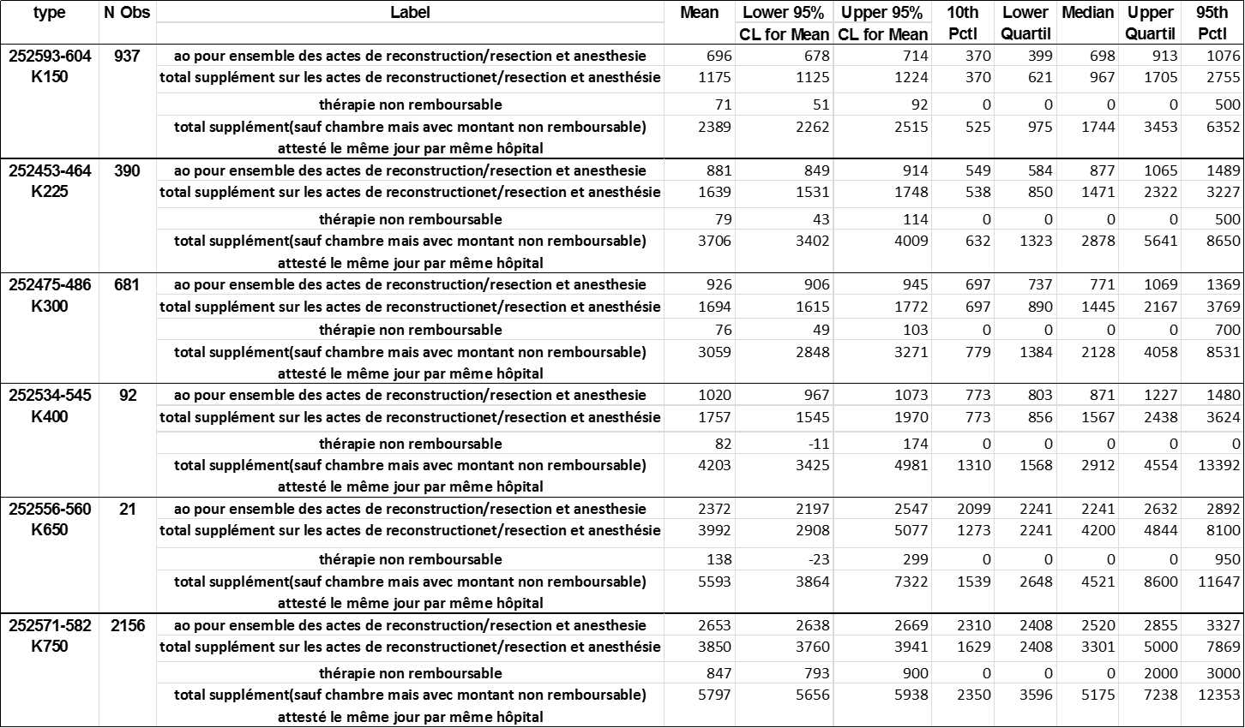
Les suppléments pour tous types de chirurgie : reconstruction d’1 sein en chambre AVEC supplément

Slide 21
Les suppléments des chirurgies autres que K750 : 1 sein reconstruit en chambre SANS supplément
  Si la facturation de thérapies non remboursables est fréquente pour K750 : plus de 50% des reconstructions
Par contre, il y en a très peu pour les autres chirurgies
  quasi nulle pour K400 et K650,
  minimum 5% des chirurgies pour K225 et K300.
Dans les autres chirurgies que K750, le total des frais à charge du patient est assez faible pour 75% des patients.
  Médiane K750 = 2023 euros versus Q3 (upper quartile) K150 = 506 euros
Pour une minorité de ces autres chirurgies que K750, la facture est cependant élevée :
  Percentile 95 évolue de 861 à 2050 euros selon la chirurgie
  50 % des patients paient néanmoins plus de 2000 euros en raison de la facturation de thérapies non remboursables

Slide 22
À charge des patients : tous les types de reconstruction d’1 sein en chambre SANS supplément

Slide 23
Total suppléments et montants non remboursables facturés le jour de la reconstruction mammaire K750 dans les hôpitaux qui ont fait au moins
40 reconstructions en chambre avec supplément d’honoraire
Les suppléments médians sont les plus élevés à
  Hôp A (plus de 8000 euros)
  Hôp B (plus de 7400 euros)
  Hôp C (6400 euros).
  Les 2 premiers réalisent peu d’interventions en chambre commune et facturent peu de montants non remboursables.
  Par contre Hôp C qui a la moitié de son activité en chambre sans supplément, facture chez 50% de ces cas plus de 2000 euros.
Les montants mis à charge du patient en chambre sans supplément sont importants pour de nombreux hôpitaux
Certes la facture est inférieure de 3000 euros à celle d’une chambre avec supplément mais au moins 25% des patients de ces hôpitaux paient plus de 2000 euros

Slide 24
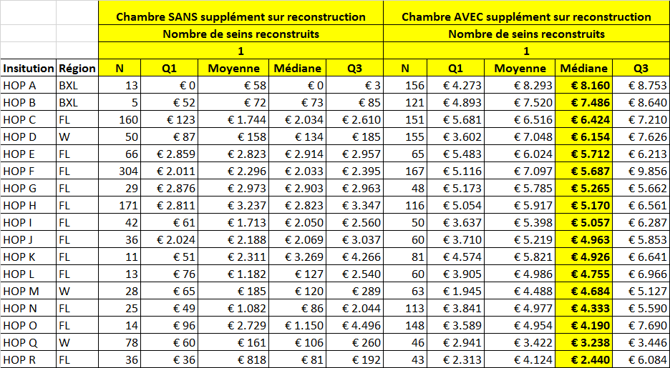
Total suppléments et montants non remboursables facturés le jour de la reconstruction mammaire K750 dans les hôpitaux qui ont fait au moins 40 reconstructions en chambre avec supplément d’honoraire
Ordonné par ordre décroissant de médiane dans les chambres avec supplément; on a sélectionné uniquement les hôpitaux pour lesquels il y avait au moins 40 cas avec intervention pour 1 sein en chambre avec supplément

Slide 25
Nombre d’hôpitaux réalisant les différentes reconstructions : ventilation des hôpitaux selon le nombre d’interventions réalisées
50% des hôpitaux qui réalisent K 750 (au moins une fois) l’ont fait moins de 29 fois au cours de la période d’observation (5 ans)
Pour les autres reconstructions le nombre d’interventions par hôpital qui les pratiquent est encore plus faible.
Beaucoup d’hôpitaux ont une pratique dérisoire
Nombre d’interventions, peu importe le nombre de seins reconstruits ce jour là

Slide 26
Part des chirurgies K750 pour les hôpitaux qui en font le plus dans le total de leurs reconstructions
Les hôpitaux qui réalisent le plus de K750 font, pour certains, quasi exclusivement ce type d’intervention
Pas toujours les hôpitaux que l’on attendrait dans les suites d’un cancer
Seuls 7 hôpitaux ont plus de 150 interventions K750 en 5 ans (30/an minimum)

Slide 27
32 hôpitaux avec moins de 30 cas K750, dont des universitaires
Hôpital | Nombre de chirurgies DIEP | Total géneral | % DIEP dans le total des reconstr. mammaires
HOP 1 - W | 30 | 84 | 36%
HOP 2 - BXL | 29 | 67 | 43%
HOP 3 - FL | 27 | 72 | 38%
HOP 4 - FL | 27 | 51 | 53%
HOP 5 - Fl | 19 | 59 | 32%
HOP 6 - FL | 15 | 17 | 88%
HOP 7 - FL | 14 | 51 | 27%
HOP 8 - W | 13 | 87 | 15%
HOP 9 - W | 13 | 25 | 52%
HOP 10 - W | 11 | 29 | 38%
HOP 11 - FL | 9 | 164 | 5%
HOP 12 - Fl | 9 | 11 | 82%
HOP 13 - Fl | 8 | 80 | 10%
HOP 14 - Fl | 7 | 92 | 8%
HOP 15 - FL | 7 | 20 | 35%
HOP 16 - BXL | 6 | 46 | 13%
HOP 17 - FL | 5 | 40 | 13%
HOP 18 - BXL | 4 | 97 | 4%
HOP 19 - W | 4 | 38 | 11%
HOP 20 - BXL | 4 | 38 | 11%
HOP 21 - W | 4 | 31 | 13%
HOP 22 - W | 3 | 59 | 5%
HOP 23 - FL | 3 | 11 | 27%
HOP 24 - W | 2 | 136 | 1%
HOP 25 - W | 2 | 41 | 5%
HOP 26 - FL | 2 | 13 | 15%
HOP 27 - FL | 2 | 4 | 50%
HOP 28 - W | 2 | 2 | 100%
HOP 29 - Fl | 1 | 69 | 1%
HOP 30 - W | 1 | 33 | 3%
HOP 31 - VL | 1 | 13 | 8%
HOP 32 - W | 1 | 2 | 50%
Les hôpitaux qui réalisent peu d’interventions K750 n’ont pas toujours d’autres alternatives à proposer
Certains hôpitaux universitaires font peu de reconstruction mammaire quelle qu’en soit la nature

Slide 28
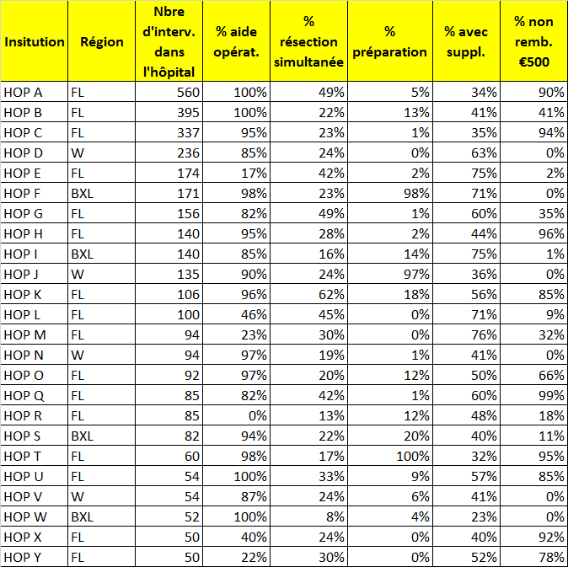
Que facturent-ils en plus de K750 ?
Très variable selon les hôpitaux
Montants non remboursables surtout en Flandre; quasi systématique dans certains hôpitaux; totalement absents dans d’autres ou avec des montants inférieurs à 500 euros
Préparation et aide opératoire également peu fréquentes dans certains et systématiques ailleurs
% avec suppl = % des interventions pour lesquelles des suppléments ont été facturés
% non rem 500 = % des interventions pour lesquelles ont été facturés le même jour que la reconstruction des montants non remboursables supérieurs à 500€

Slide 29
Questions
Pour K750, les montants à charge des patients représentent plus que les montants facturés en AO. Dans les chambres sans supplément, ce sont des montants non remboursables
  Quelle est la part de sous financement ?
60% des interventions K750 sont réalisées dans des chambres avec supplément: taux particulièrement élevé ou représentatif de la population ?
Que sont ces thérapies non remboursables plus coûteuses en chambre sans supplément et plus coûteuses pour 2 seins reconstruits ?

Slide 30
Questions
Soins non remboursables:
  Contournement de la législation sur les suppléments par certains ?
  Systématique dans certains hôpitaux, absent dans d’autres pour la même intervention: pourquoi ?
  Instauration d’un contrôle: légal ? opportun ?
Quid attestation de préparations pour K750 : spécifique à certains hôpitaux : par quoi est-ce justifié ?
La reconstruction suite à une résection préventive a lieu seulement dans 2 cas sur 3 le même jour : quels sont les facteurs explicatifs ?

Slide 31
D’autres aspects à étudier
BIM et non BIM : Quelles différences de coût? De choix de la reconstruction ? Dans les reconstructions immédiates, dans les délais d’attente ?
Délai d’attente versus reconstruction en même temps que la résection : quels facteurs explicatifs ? Liés au centre ?
Peu de remodelage controlatéral attesté pour K750 sur 1 sein: 7%, moins que pour les autres reconstructions.
  Quel code est utilisé à la place? Réalisé longtemps après la reconstruction ? Pas réalisé ?
Cette analyse n’a pas tenu compte des suppléments de chambre et des coûts non liés directement à l’intervention chirurgicale. Le coût pour le patient et l’AO ne sont donc pas pleinement chiffrés.

Slide 32
Points d’attention
Critères de qualité, de performance et d ’expérience des centres
    Fréquence des différents types de reconstruction
    Fréquence des reconstructions
    Coûts
    Complications immédiates et retardées
    Durées de séjour
    Suivi des réadmissions par centre après K750
Accès des patients en communauté française?
    Moins de centres avec expérience suffisante?
Les femmes ont-elles un réel choix de technique vu les spécialisations dans un type de reconstruction pour la plupart des centres ?

Slide 33
Propositions (1)
Mieux informer les femmes sur les options de reconstruction (y compris celles réalisées en dehors de l’hôpital qui la suit sur le plan cancéreux), leurs risques respectifs et leurs coûts
Spécialisation des centres: l’accroître davantage pour la qualité et la sécurité car la courbe d’apprentissage est essentielle, non seulement pour le chirurgien mais aussi pour toute l’équipe qui assure le suivi
Financer une COM de concertation entre l’oncologue et le chirurgien, où l’on discute d’un plan de soins incluant le temps de la reconstruction, avec transmission du plan au médecin-conseil
Créer un registre par centre pour le suivi des « adverse effects » :
  Précoces: ischémie ou nécrose du lambeau, thrombose veineuse, hématome, infections, réanimation, …
  Tardives: cystostéatonécroses

Slide 34
Propositions (2)
Sur le plan financier :
Problème d’accessibilité pour les femmes :
  Définir un prix all in pour l’AO avec interdiction de facturer des montants non remboursables aux femmes séjournant en chambre sans supplément ? Risque d’effet pervers ?
  En nomenclature, modifier l’intitulé de la prestation par des règles de non cumul (notamment certaines préparations et prestations non remboursables ?)
Prévoir un bilan préopératoire d’imagerie (angio-CT/angio-IRM) pour identifier le nombre et la qualité des perforantes (pour augmenter le taux de réussite)

